Slide 1
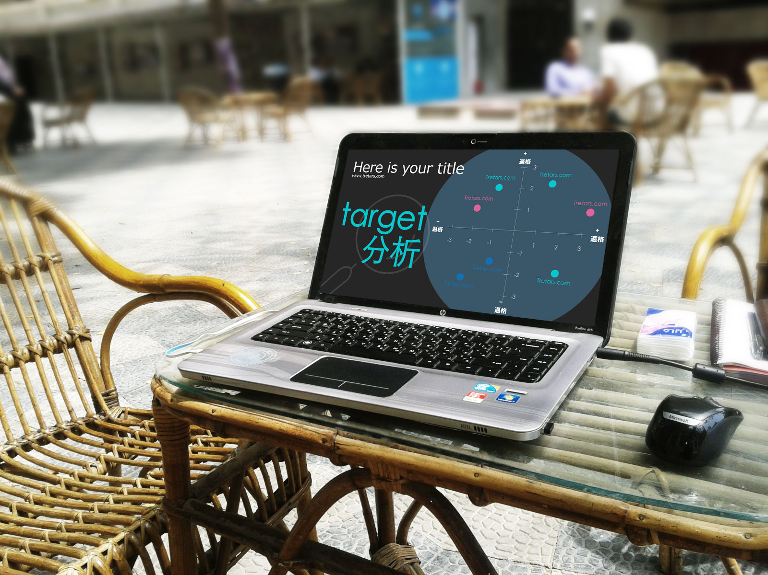

BIGE PowerPoint
小知
Smart APP
Notes:
大家好今天我带来的项目是 小知 Smart APP
----- 会议笔记(16/10/16 11:08) -----

Slide 2

PPT模板下载：www.1ppt.com/moban/ 行业PPT模板：www.1ppt.com/hangye/
节日PPT模板：www.1ppt.com/jieri/ PPT素材下载：www.1ppt.com/sucai/
PPT背景图片：www.1ppt.com/beijing/ PPT图表下载：www.1ppt.com/tubiao/
优秀PPT下载：www.1ppt.com/xiazai/ PPT教程： www.1ppt.com/powerpoint/
Word教程： www.1ppt.com/word/ Excel教程：www.1ppt.com/excel/
资料下载：www.1ppt.com/ziliao/ PPT课件下载：www.1ppt.com/kejian/
范文下载：www.1ppt.com/fanwen/ 试卷下载：www.1ppt.com/shiti/
教案下载：www.1ppt.com/jiaoan/ PPT论坛：www.1ppt.cn
小知 Smart APP
Contents
创意总结

Slide 3
长尾市场 -个性化推荐的崛起
今日头条-个性化推荐改变获取新闻习惯
VS传统新闻网站被动收录模式
2016.08累计激活用户数已达5.3亿，
日活跃用户超过5500万
最新估值80亿美元
Notes:
长尾市场的崛起，使“今日头条”的个性化推荐模式，颠覆了传统新闻网站被动收录模式。
----- 会议笔记(16/10/16 11:08) -----

Slide 4
小知 -改变获取服务习惯
移动情景感知-随时随地知你心
机器学习-协同过滤推荐算法Mahout
价格歧视-最大限度平衡商业价值
商户管理平台+消费者移动APP=满足个性化消费新平台
Notes:
小知，在本地生活服务方面，通过机器学习，个性化推荐同样改变了获取服务的习惯。

Slide 5
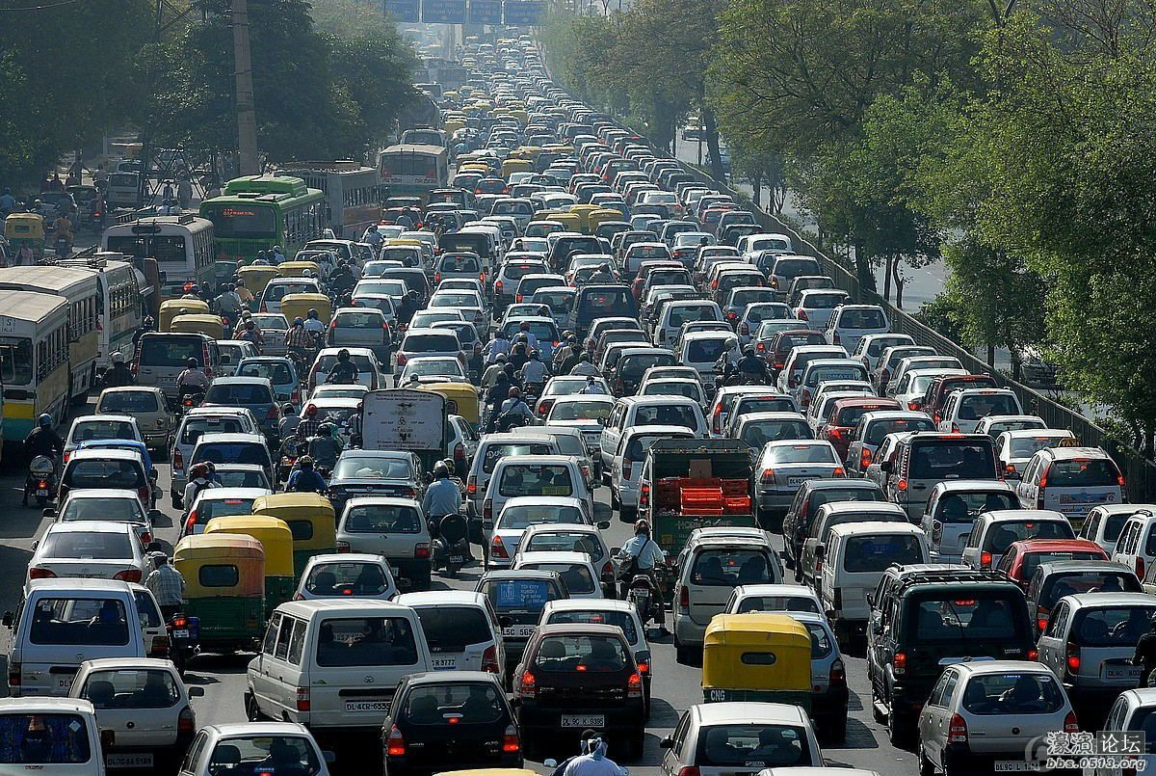
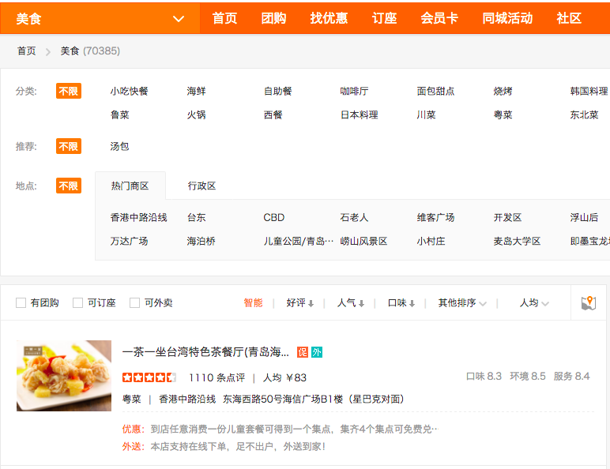
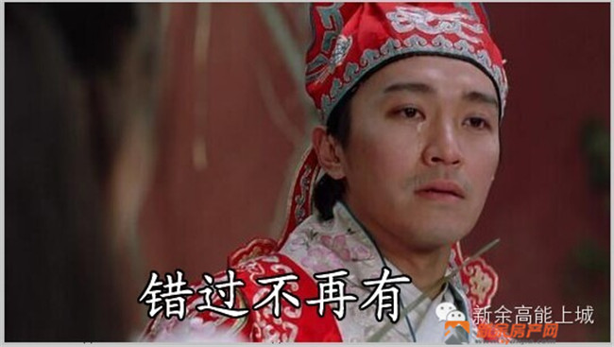
浩如烟海信息让人抓狂
70385条记录
堵车路上
精彩球赛
Notes:
还有半个小时电影就要开场了，打开大众点评，7w多选择，但我需要的只是一餐饭半小时能吃完。
*堵在路上了，打开手机一查才知道突发交通事故道路拥堵，谁能提前告诉我
*精彩球赛，看了朋友圈才知道错过了，怎么才能不漏掉。

Slide 6
小知-智能你的生活
突发路况
上班路上突发路况引起道路拥堵主动提醒
生活助手
预定的电影不能错过
Better
your
life
个性推荐
半小时电影就要开场，推荐更低折扣快餐，对胃更对时
协同推荐
根据用户习惯，识别用户特征群，机器学习协同推荐
价格歧视
大众点评90元抵100，小知竟能60抵100
Notes:
小知，智能你的生活。突发路况，提前主动提醒。

Slide 7
小知 Smart APP
Contents
商业模式

Slide 8
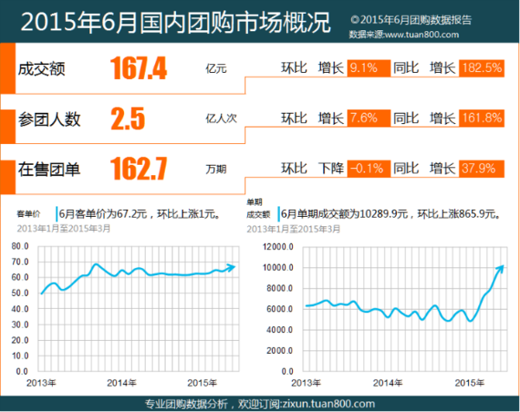
传统大众点评，美团团购网站
价格作为唯一吸引力，复购率低
商家“品牌损耗”
质量缩水，用户体验差
Notes:
传统本地生活信息平台，大众点评，美团等团购网站，一方面发展迅速，但自身模式却存在固有缺陷。

Slide 9
市场策略
用户
粘性
盈利
模式
推广
渠道
价值
主张
移动情景感知主动智能提醒，用户粘性高。
对入驻商家按成交额分成，个性化推荐付费排名
微信，微博社交平台，病毒式传播推广。
针对价格敏感不同用户，采取区别定价。
Notes:
移动情景感知，和模式识别让我们随时随地了解用户，相对统一定价，使我们具有了针对不同价格敏感用户进行差异定价的能力。（90元抵100的大众点评，我们就可以做到50抵100.）对于价格敏感用户个性化推荐更低折扣，对于价格不敏感用户，提供高价值差异化服务。在商家利润和用户体验达到平衡。

Slide 10
小知 Smart APP
Contents
成果展示

Slide 11
产品架构
APP --- 信息收集包括GPS,时间, 3D加速度传感器，短信，通话记录，搜索记录，APP使用等。用户操作界面，消息推送展示，包括路况提醒，商家优惠推荐，活动推荐（协同过滤）
Web商家---- 提供web网站，供商家创建促销。 比如50-90元购买100元代金券。
Interface API --- 提供APP和Web的restful 接口
商家活动管理模块 --- 对web商家创建的促销活动进行管理，需要针对不同的用户，动态调价，保证高效的成交率。 如价格敏感性用户，如学生 50元抵100. 对于价格不敏感，推荐高价位的商家。
协同过滤推荐模块 --- 采用Mahout架构，如发现用户A和B都经常去某足球场，都是足球爱好者，如果A购买了近期某场足球比赛门票，则也协同推荐给B
事件推送模块--- 调用该模块可想APP发送消息推送，如路况拥堵提醒，突发事件提醒
对外接口--- 外界百度地图，大众点评获得地图和商家信息
APP消息推送--- 采用第三方推送极光推送实现
Notes:
提供端到端解决方案

Slide 12
成果展示
小知 Smart APP

Slide 13
谢谢观看

Slide 14
小知 Smart APP
Q&A

Slide 15

用户隐私
APP内置用户隐私设置，可自主选择
只合法采集用户允许的个人数据

Slide 16
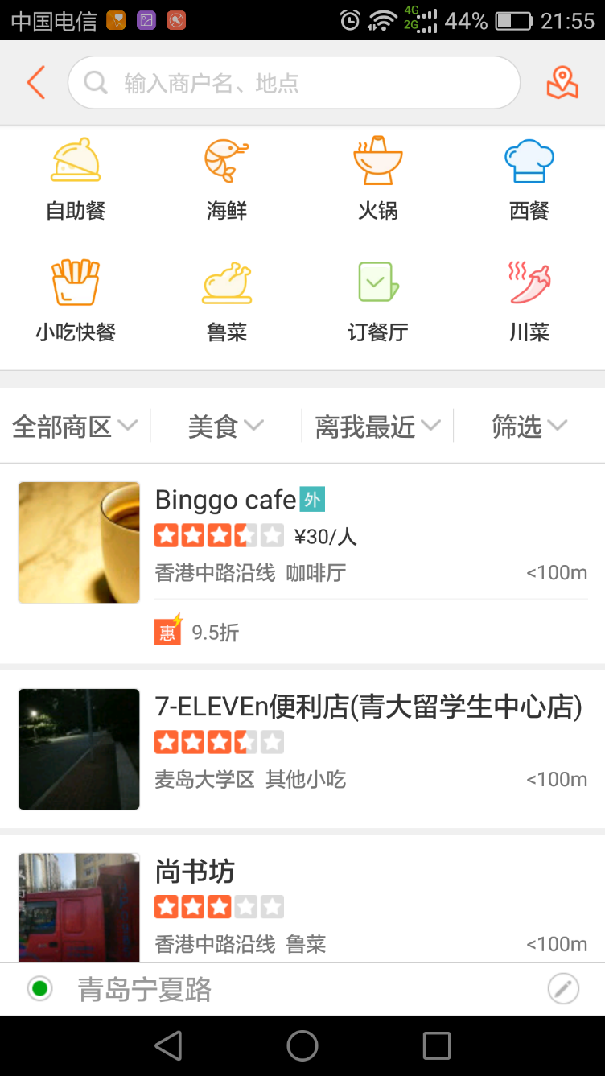
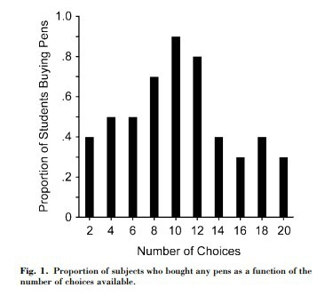
大众点评
50%
提升
选项过多与消费者购买呈倒U型曲线
过多的选择反而不利于购买决策

Slide 17
Google Now, Cortana
主要区别
Google Now, Cortana
1、侧重搜索，语音识别等增加手机应用能力；
2、网络信息主要基于大众搜索；
小知
1、主动提醒，个人管理只是作为辅助。
侧重个性化服务的提供。
2 、本地生活信息平台，有自己的独有商户资源管理平台

